Slide 1
Geluid
Les 4 – Maak, test en verbeter

Slide 2
Wat gaan we de vandaag doen?
4.1 Inleiding
Notes:
4.1 Inleiding Klassikaal – 2 minuten Vertel de leerlingen dat ze vandaag verder gaan met het onderwerp geluid.
Vraag actief uit wat de leerlingen nog weten van de vorige stappen.
Wat hebben ze gedaan bij Verken?
En bij Ontwerp?
De leerlingen hebben in de vorige les (Ontwerpen) criteria moeten benoemen waar het ontwerp aan moet voldoen. Wanneer vonden de leerlingen dat het probleem is opgelost?
Ze zijn aan de slag gegaan met het maken van het ontwerp. Hoe gaat het?
Weten de leerlingen nog hoe ze tussendoor moeten testen of ze tevreden zijn met het geluid? Dat doen ze door een geluidsfragment eerst zonder de versterker en daarna met de versterker af te spelen. Met behulp van hun eigen gehoor of de dB-meter meten ze het verschil. Bijvoorbeeld als ze de vorm hebben aangepast, of een materiaal hebben toegevoegd. Hoe gaat het testen?
Na elke test, moeten de leerlingen hun ontwerp verbeteren. Weten de leerlingen waar ze aan kunnen denken? Bijvoorbeeld aan de vorm, materiaal of bevestiging?
Vraag welke groepjes er hulp nodig hebben om verder te kunnen. Begeleid waar nodig. De rest kan vast starten.

Slide 3
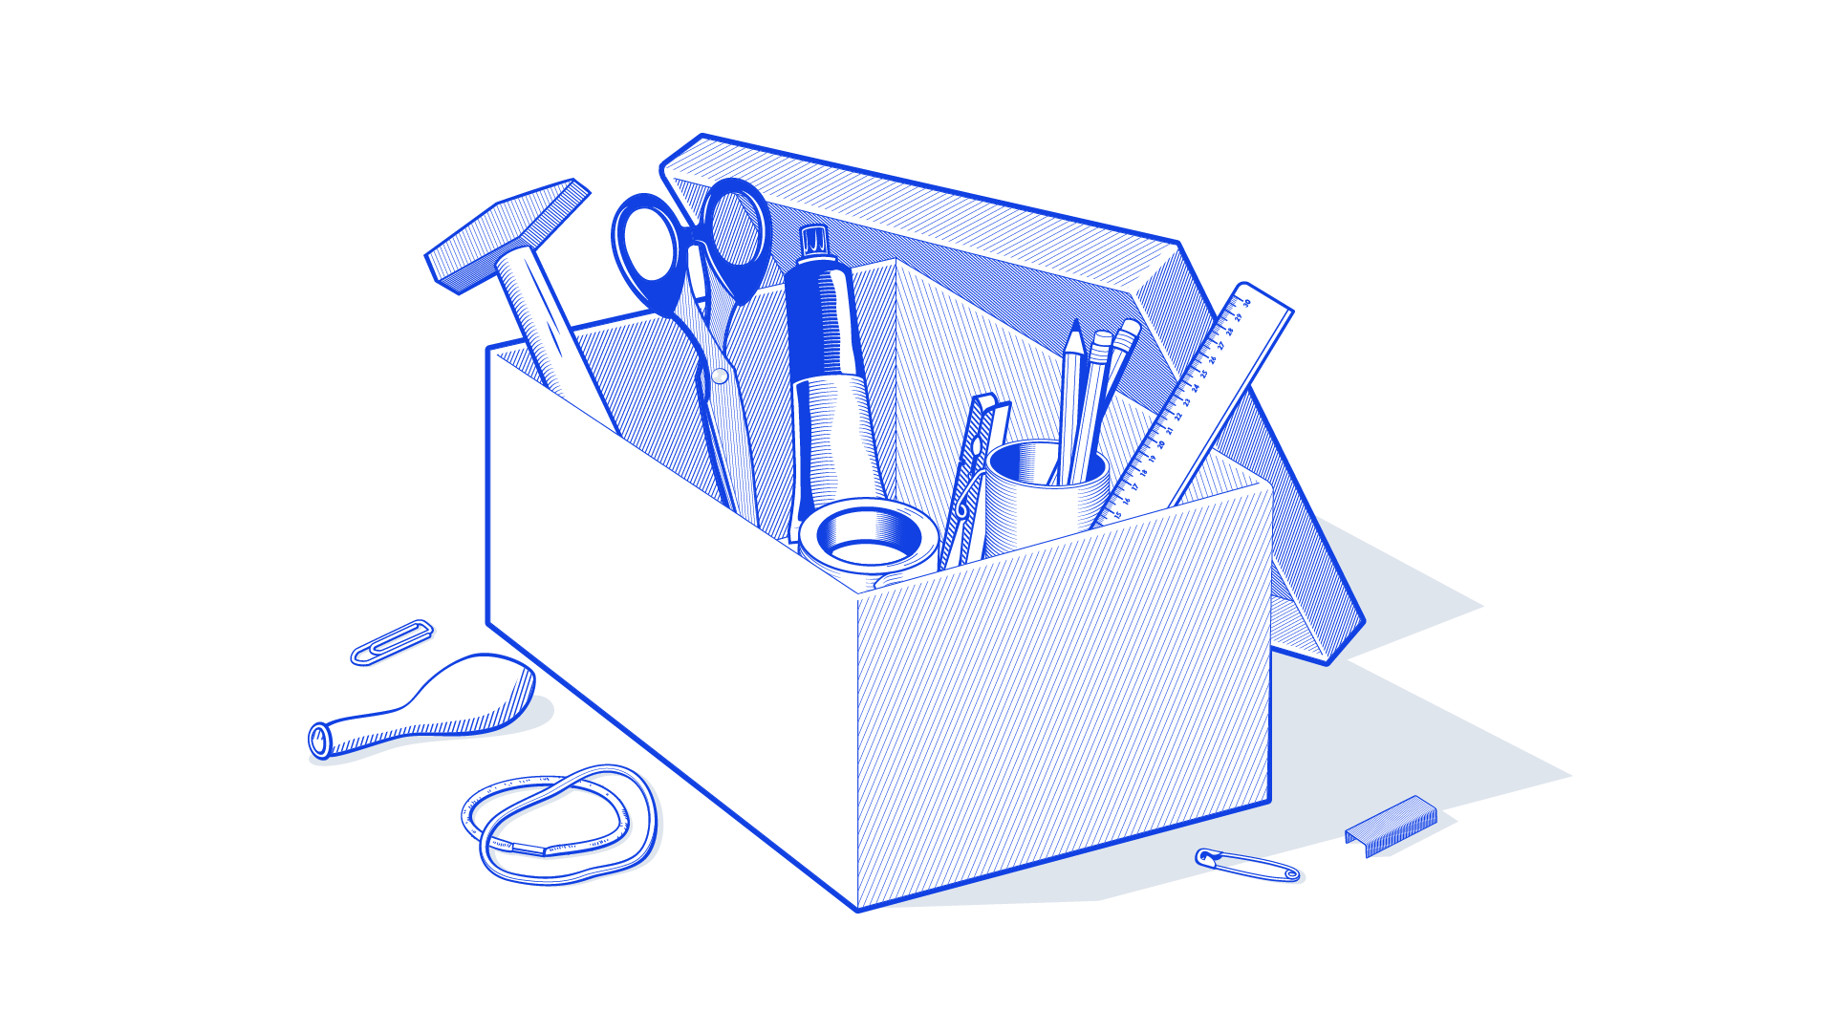
Ontwerp maken – deel 2
Aan de slag!
Maak aan de hand van jullie ontwerp de versterker
Test
Verbeter
3.3 Ontwerp maken
Notes:
4.2 Ontwerp maken, testen en verbeteren
Herhaal wat de opdracht is en loop daarna rond om te helpen
Test
De leerlingen testen steeds tussendoor of ze tevreden zijn met het geluid. Dat doen ze door een geluidsfragment eerst zonder de versterker en daarna met de versterker af te spelen. Met behulp van hun eigen gehoor of de dB-meter meten ze het verschil. Bijvoorbeeld als ze de vorm hebben aangepast, of een materiaal hebben toegevoegd.
Verbeter
De leerlingen brengen steeds verbeteringen aan, aan hun versterker.

Slide 4
Jullie versterkers
Vormen
Materialen
Overeenkomsten
verschillen
4.3 Afsluiting
Notes:
4.3 Afsluiting – 10 minuten klassikaal
Een voorbeeld van hoe de les nabesproken kan worden is: Laat alle leerlingen de versterkers voor in klas zetten, bespreek er een aantal. Ga niet alleen in op het eindproduct maar ook op het proces van de leerlingen. Gebruik hiervoor de aantekeningen die je gedurende het maakproces hebt gemaakt.
Laat de leerlingen in deze les elkaars versterker bekijken en beluisteren. Bespreek:
Welke vorm versterker is er gebruikt?
Welke materialen zijn er gebruikt en welke invloed heeft dit op het geluid?
Wat zijn de verschillen en overeenkomsten tussen de versterkers?
Laat de leerlingen de geleerde begrippen (geluidsbron, tussenstof, decibel en frequentie) gebruiken bij het beantwoorden van de bovenstaande vragen.

Slide 5
Is het probleem opgelost?
4.3 Afsluiting
Notes:
Kom terug op het probleem uit de eerste les:
Jullie staan buiten helemaal klaar om samen een TikTok opnemen maar helaas is de muziek uit de telefoon te zacht om het dansje goed te kunnen uitvoeren. Een speaker kopen is te duur, kunnen jullie het op een andere manier oplossen?
Bespreek ‘Is het probleem opgelost’?
Kunnen de versterkers het geluid hard genoeg versterken? Waarom wel of niet? Wat had je anders kunnen doen?

Slide 6
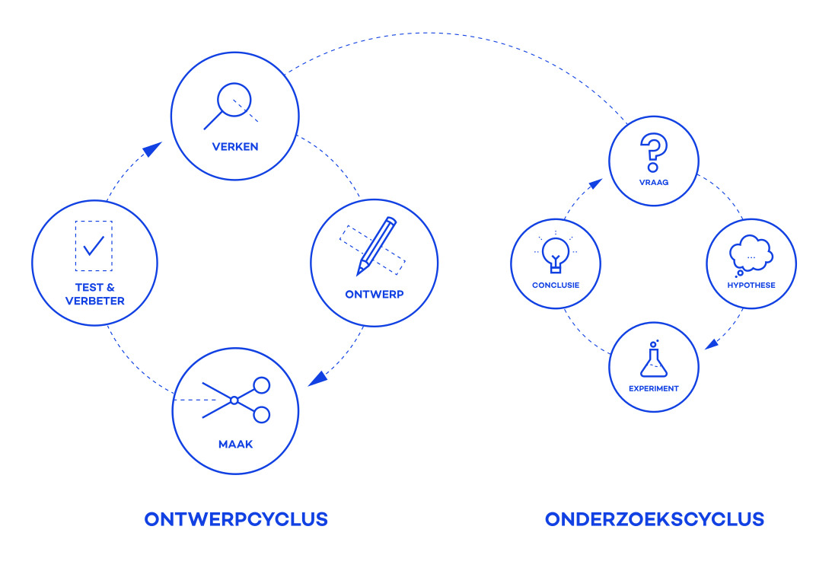
Wat hebben we geleerd?
4.3 Afsluiting
Notes:
Bespreek met de leerlingen wat ze geleerd hebben bij het maken van de versterker. Denk hierbij aan:
De natuurkundige kennis over geluid die ze verworven en toegepast hebben
Het werken met de onderzoeks- en ontwerpcyclus.

